Slide 1

Ділення. Ділення іменованих чисел
Математика
3 клас
Розділ 1. Повторення вивченого в 2 класі
Урок 11

Slide 2



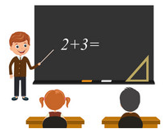



Налаштування на урок
Вправа «Очікування»
Вибери смайл, що відповідає твоєму очікуванню.
Сядьте, діти, всі рівненько.
Усміхніться всі гарненько,
Настрій на урок візьмемо,
Й працювати розпочнемо.
Усе буде добре!
Я впораюсь!
Я зможу!
Я виконаю!
Я вивчу!
Я зрозумію!

Slide 3
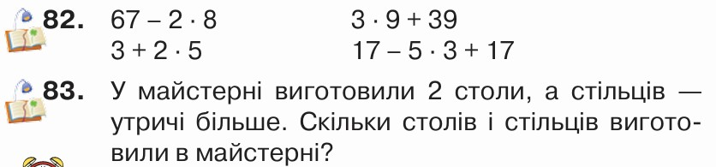
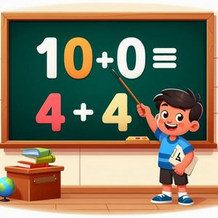
Перевірка домашніх вправ
№ 82. Прочитайте вирази і їх значення. Ст 15
№ 83. Прочитайте розв’язок задачі і відповідь

Slide 4
Порівняй число і вираз > < =
<
45 3 х 4 38 – 23 18 2 х 3 3 х 3
23 76 – 53 34 + 12 64 12 – 6 3 х 5
>
<
=
<
<

Slide 5
План уроку
Обчислення виразів на ділення
Математичний диктант
Розв’язуємо задачі на ділення
Ділення іменованих чисел

Slide 6
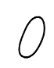
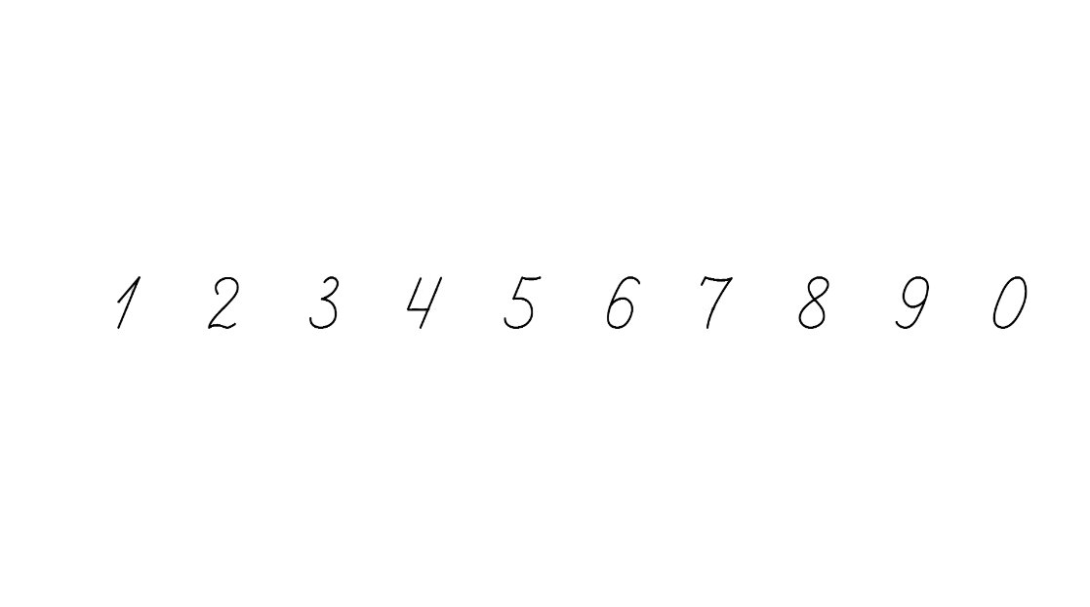

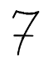




Математичний диктант
12
12
18
18
16
16
27
28
36
2 · 7 = 14
4 · 6 = 24
Запишіть добуток чисел:
6 і 2, 3 і 4, 2 і 9, 3 і 6, 2 і 8, 4 і 4, 3 і 9, 4 і 7, 4 і 9
14 : 2 = 7
24 : 4 = 6
14 : 7 = 2
24 : 6 = 4
З кожного добутку складіть частки
Як по різному можна прочитати ці частки?
Підручник
Ст.15 №81

Slide 7
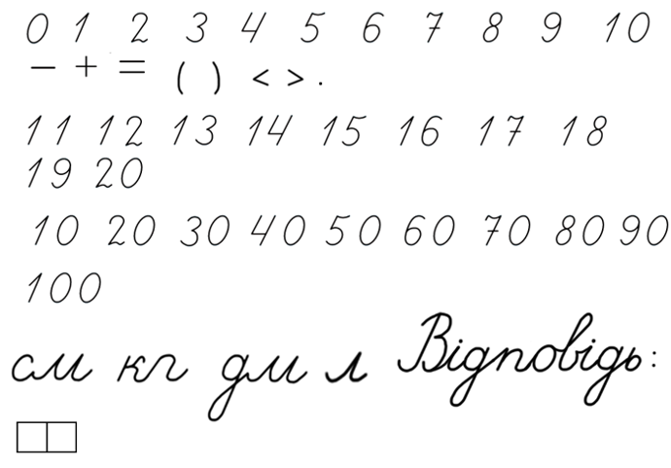

·
:
Обчисли частки
Перевір ділення за допомогою дії множення.
:
·
:
·
:
·
:
·
Як називаються числа при діленні?
Ділене : дільник = частка
Підручник
Ст.15 №84
З якою дією пов’язана дія ділення?

Slide 8

(
)
·
:
Розв’яжи вирази
:
:
:
:
:
:
:
(
)
:
Підручник
Ст.15 №85

Slide 9

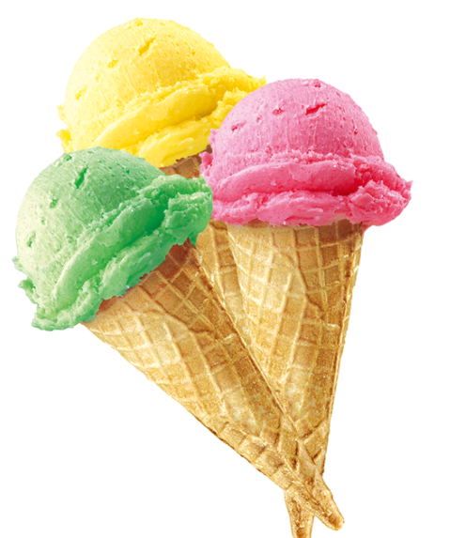
·
Розв’яжи задачу
Тато заплатив за три однакові морозива 21грн. Яка ціна морозива?
:
( грн)
7 грн коштує морозиво.
Підручник
Ст.15 №86

Slide 10

Розв’яжи задачу з двома запитаннями
Мама купила в магазині 6 груш і 3 яблука. Ці фрукти вона порівну поділила між трьома дітьми. Скільки фруктів отримала кожна дитина?
Купила –
Поділила –
6 гр. і 3 ябл.
3 д. по ? фр.
1) 6 + 3 =
9 (фр.) купила мама.
2) 9 : 3 =
3 (фр.)
по 3 фрукта отримала
кожна дитина.
Підручник
Ст.16 №87

Slide 11
Вибери вираз до кожної задачі
1) 18 кг винограду розклали в лотки, по 2 кг в кожний. Скільки таких лотків знадобилося?
2) 18 кг винограду розклали порівну у 2 ящики. Скільки кілограмів винограду поклали в кожний ящик?
18 кг :2=
9 (кг)
18 кг :2кг=
9 (л.)
Підручник
Ст.16 №88

Slide 12

<
˃
:
:
Виконай ділення іменованих чисел
Поясни, яка відмінність між виразами і їх значеннями.
см
:
см
мм
:
мм
см
:
см
дм
:
дм
мм
:
мм
дм
:
дм
Підручник
Ст.16 №89

Slide 13

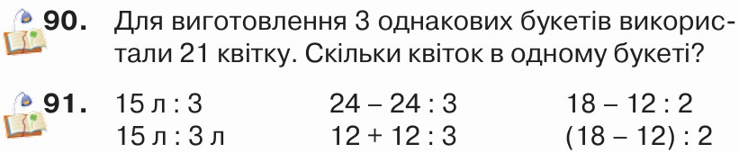
Домашнє завдання
На сторінці 15 розв’язати вирази № 91 та задачу № 90
Повторити таблицю множення на 2,3,4

Slide 14


Рефлексія. Вправа «Мікрофон»
Яке завдання на уроці було найлегшим? Найважчим?
Як називаються числа при діленні? Якою дією перевіряємо дію ділення?
- Що одержимо, якщо поділимо іменоване число на абстрактне?
- Що одержимо, якщо поділимо іменоване число на іменоване?

Slide 15



Рефлексія
Намалюй смайлик, що відображає твою роботу на уроці
Все вийшло! Уроком задоволений(на)!
Не зовсім все виходило, але я старав(лася).
Мало що вийшло, не розумів(ла).

